Slide 1
Smart Warfare
Universität Regensburg
Referentin: Svenja Franzes
Semester: WS 2016/17
Studienfach: Medieninformatik
Kurs: Forschungsseminar IoT
Kursleiter: Prof. Dr. Christian Wolff

Slide 2
Gliederung
Geschichtlicher Hintergrund
Anwendungen
2.1 Smart Aircraft
2.2 Smart Bombs
2.3 Smart Weapons
2.4 Robot Soldiers/Army Robots
2.5 Robotic Armor & Super Soldiers
Ausblick
Kritische Betrachtung/Ethik

Slide 3
1) Geschichtlicher Hintergrund
Neue 4. Generation der Kriegsführung
Network-Centric Warfare (NCW)
→ Kombination aus Info- (aus Sensoren) und Kommunikationstechnik (Netzwerk-Plattformen) angewendet an Verteidigungstechnik
Angewandt im Irakkrieg 2003
„Sensor to Shooter“

Slide 4
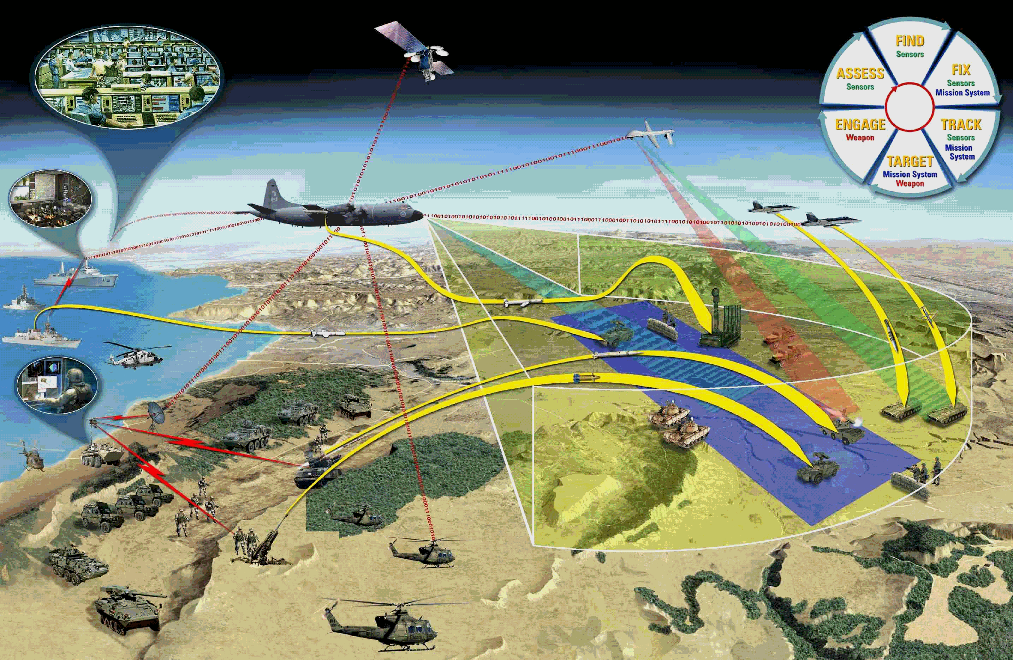
Network-Centric Warfare Schema

Slide 5
Vorteile NCW
Vernetzte kleinere Truppen, da weniger Gepäck → schneller, leichter Reisen
Mission kann „anders“ durchgeführt werden
Neue Taktiken
Ausgaben geringer
Soldaten sind unabhängiger

Slide 6
Nachteil NCW
Ungestörter Empfang, damit genaues GPS-Signal
Jedes System muss vernetzt sein
System falls gehackt = fatal

Slide 7
2) Anwendungen
2.1 Smart Aircraft
Drohne oder auch unbemanntes Luftfahrzeug, „ist ein Luftfahrzeug, das ohne eine an Board befindliche Besatzung autark durch einen Computer oder vom Boden über eine Fernsteuerung betrieben und navigiert werden kann.“
      - https://de.wikipedia.org/wiki/Unbemanntes_Luftfahrzeug

Slide 8
Drohnen werden im Allgemeinen...
...für Luftaufnahmen (Fotografie/Videos)
...als technische Kontrolle (z.B. Hochspannungsmasten/Gebäude)
…in der Forstwirtschaft/Landwirtschaft
...beim Tierschutz/Naturschutz
...bei Gutachten (z.B. Schätzen von Wildschäden)
...von der Polizei/Feuerwehr
...Just for Fun verwendet.

Slide 9
Das Militär nutzt Drohnen für...
Aufklärung / Erkundung / Spionage (Spionagedrohne / Aufklärungsdrohne)
Bekämpfung / Tötung / Zerstörung (Kampfdrohne)
Rettung / Hilfsaktionen

Slide 10
Militärdrohnen
~70 Länder besitzen Drohnen
Größter Unterstützer: United States (11.000 Drohnen)
Erste Aufklärungsdrohne: D-21 (1966)
Erste Kampfdrohne: MQ-1 Predator General Atomics
U.S. Nutzte 1995 als erstes Kampfdrohnen in den Jugoslawienkriege

Slide 11
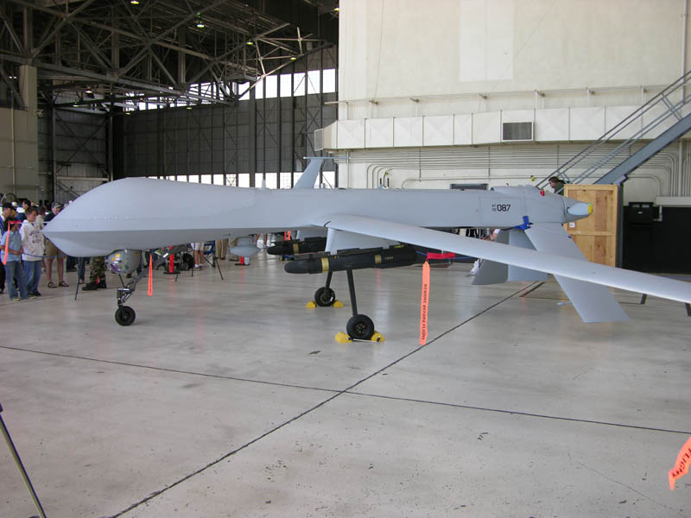
Hulking MQ – 1 Predator von General Atomics (1995)

Slide 12
erste Kampfdrohne
hat Fernsehkamera für Tageslicht, Wärmebildkamera für Schlechtwetter- und Nachtsicht, SA Radar
Wird über Bodenstation via Satellitenverbindung und C-Band-Funk gesteuert.
ca. 8 Meter Flügelspanne
Kann 24 Stunden agieren
Ausgerüstet mit AGM – 114 Hellfire (Raketen)

Slide 13
jede Drohne hat ein 3 Mann Team
→ Pilot, Überwacher d. Kamera & Kontaktmann mit Kommandern und Besatzung
Weitere Bsp.:
Raven von Aero Vironment (kann alleine operieren und wird geworfen)

Slide 14
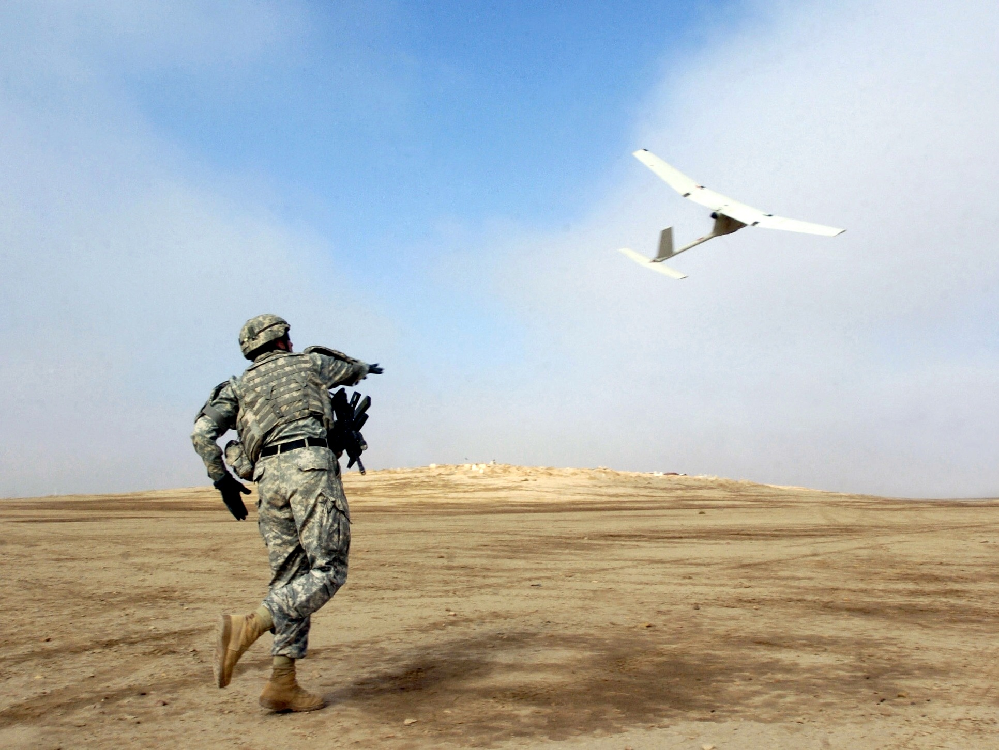
RQ-11 Raven von Aero Vironment

Slide 15
jede Drohne hat ein 3 Mann Team
→ Pilot, Überwacher d. Kamera & Kontaktmann mit Kommandern und Besatzung
Weitere Bsp.:
Raven von Aero Vironment (kann alleine operieren)
MQ-9 Reaper (Basis auf MQ-1 Predator, größte Drohne wie Flugzeug, trägt Hellfire Raketen oder Smart Bombs mit sich

Slide 16
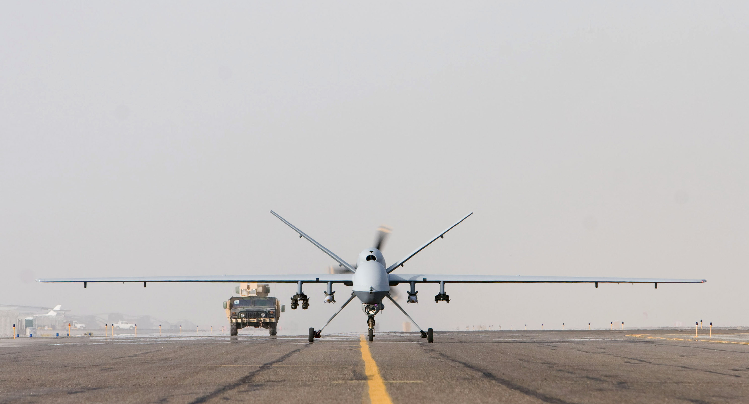
MQ-9 Reaper

Slide 17
2.2 Smart Bombs/Guided Bombs
Kann Fluglage/bahn beeinflussen
Trifft in einem Kreis von 3 -12 Metern je nach Bombe, normale Bombe ca. 90 Meter
Nutzen ein Präzisions-Lenkungssystem
Autonom oder per Fernsteuerung
Radargelenkte, TV-gelenkte, lasergelenkte und satellitengelenkte smarte Bomben

Slide 18
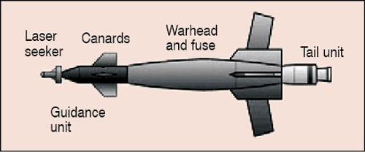
Lasergelenkte Bomben
Ziemlich genau
Laserstrahl wird vom Ziel reflektiert
→ Ziel wird markiert und Bombe erhält Laserpulse
An der Spitze der Bombe ist ein Lasersuchsystem
MQ-9 Reaper kann 226 kg dieser Bomben tragen

Slide 19
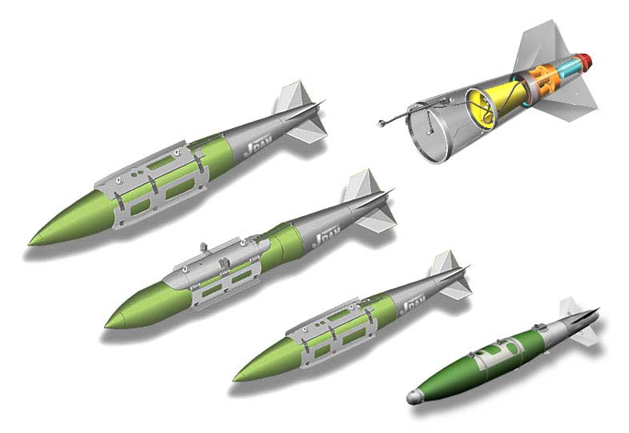
Satellitengelenkte Bomben
Per GPS
Signal kann durch Funkstörquellen gestört werden (Jammer)
„home-on-jam“ Programm in Entwicklung
Normale Bomben können im Nachhinein aufgerüstet werden mit JDAM (Joint Direct Attack Munition)

Slide 20
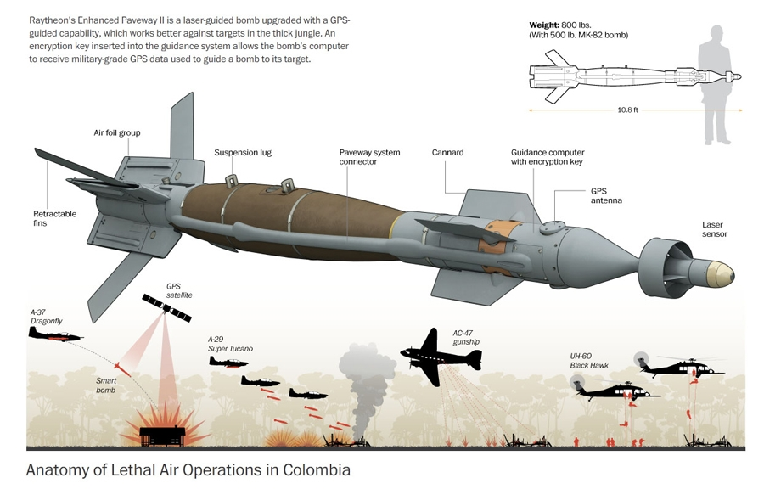

Slide 21
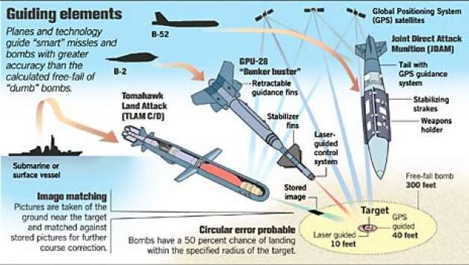

Slide 22
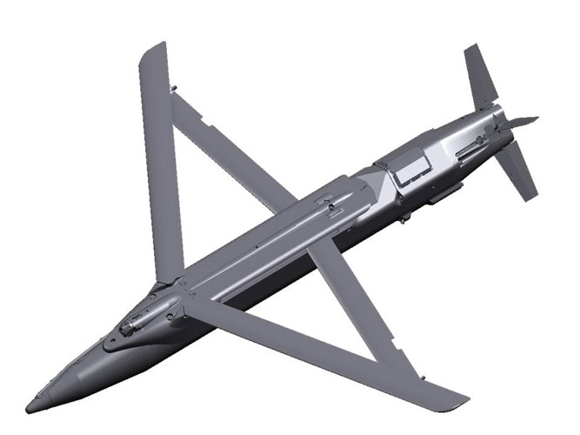
Small Diameter Bomb (2006)
Nutzt Radar, Infrarot und Lasersignale
→ intelligentes System
Trifft auf jeden Fall
Klein und platzsparend

Slide 23
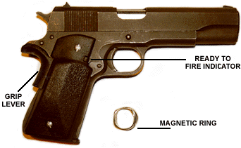
2.3 Smart Weapons
Smart Guns
Unfälle sollen vermieden werden
→ Abzugssperre, Besitzer trägt Ring Bsp.: MagLoc Smart Gun

Slide 24
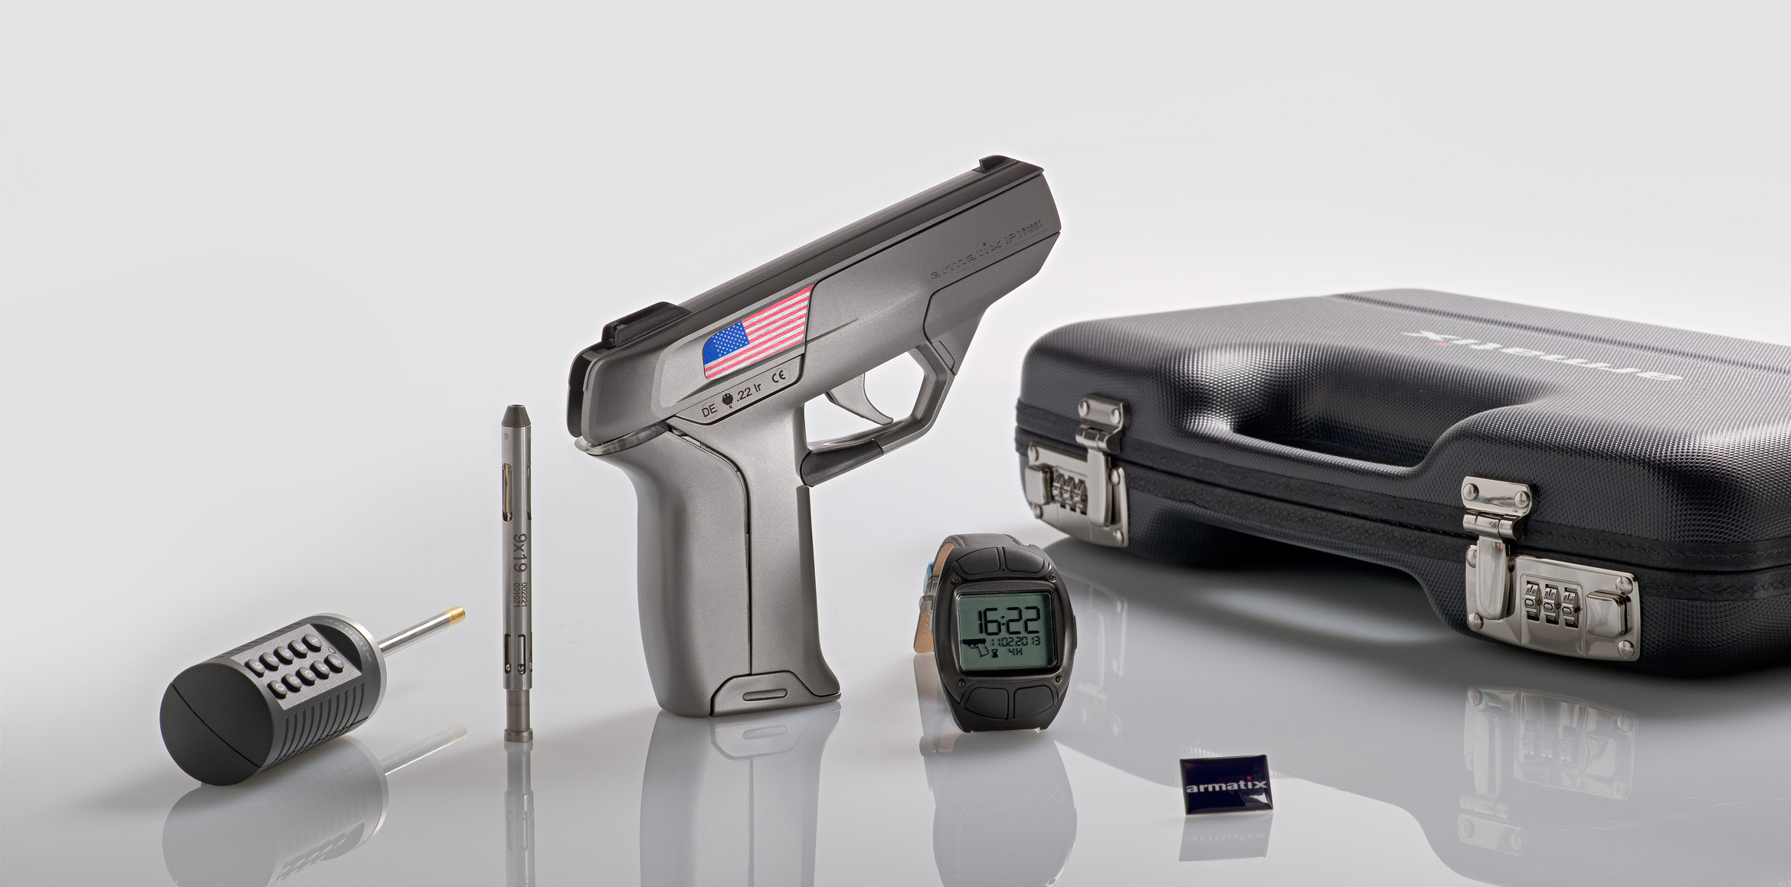
Weitere Waffen: Armatix „weiß“, wenn richtiger Besitzer sie bedingt, mithilfe RFID Technologie
Nur schussfähig, wenn im Funkbereich der Uhr
Tragen von Uhr oder Kugelschreiber

Slide 25
Smart Gun & Smart Munition
Munition ist programmiert und kann explodieren
Trifft auch, wenn man neben das Ziel zielt
Bsp.: TrackingPoint System
- Laser ist in der Waffe, kann Entfernungen bemessen
- Kugeln haben Zeitzünder, welche nach berechneter Distanz explodieren
- Treffergenauigkeit von 20 zu 70%

Slide 26
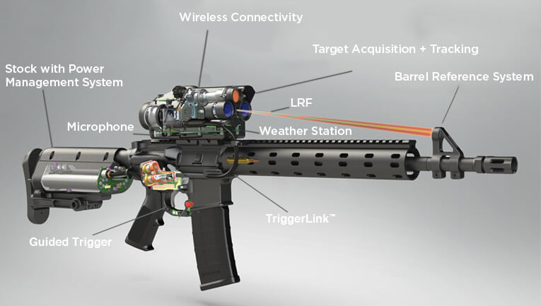

Slide 27
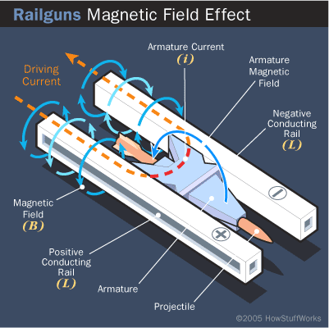
Railgun
Neue Art von Waffe
Feuert Geschoss mittels Schlitten auf dem Strom liegt ab
→ parallele Schienen beschleunigen Rakete im Magnetfeld

Slide 28
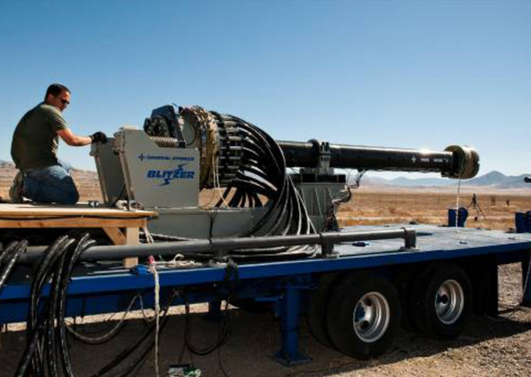
Vorteil Railgun: kein Treibstoff
Kein extra Sprengstoff
Bis zu Mach 7 (siebenfache Schallgeschwindig-
keit)
Gelenkte Projektile
2015 erster Auftritt
Bsp.: Blitzer Railgun General Atomics

Slide 29
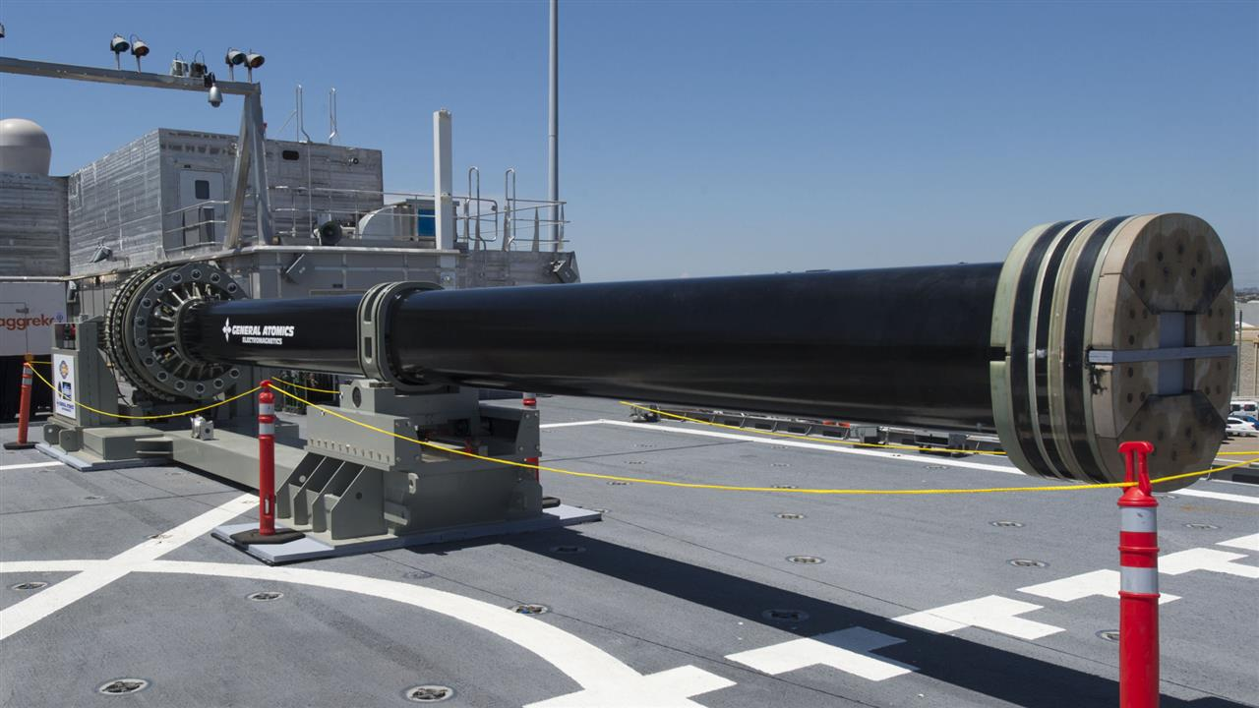

Slide 30
2.4 Robot Soldiers / Army Soldiers
Anzahl Soldaten können reduziert werden
Roboter sind billiger (keine Ausbildung, Verpflegung, Bezahlung)
Zum Erforschen/Auskundschaften/Angriff
Bomb-Squad Roboter

Slide 31
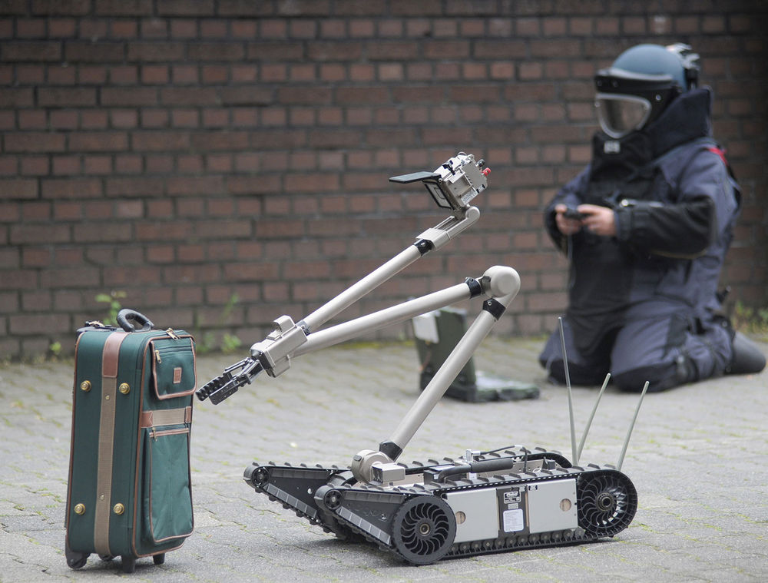
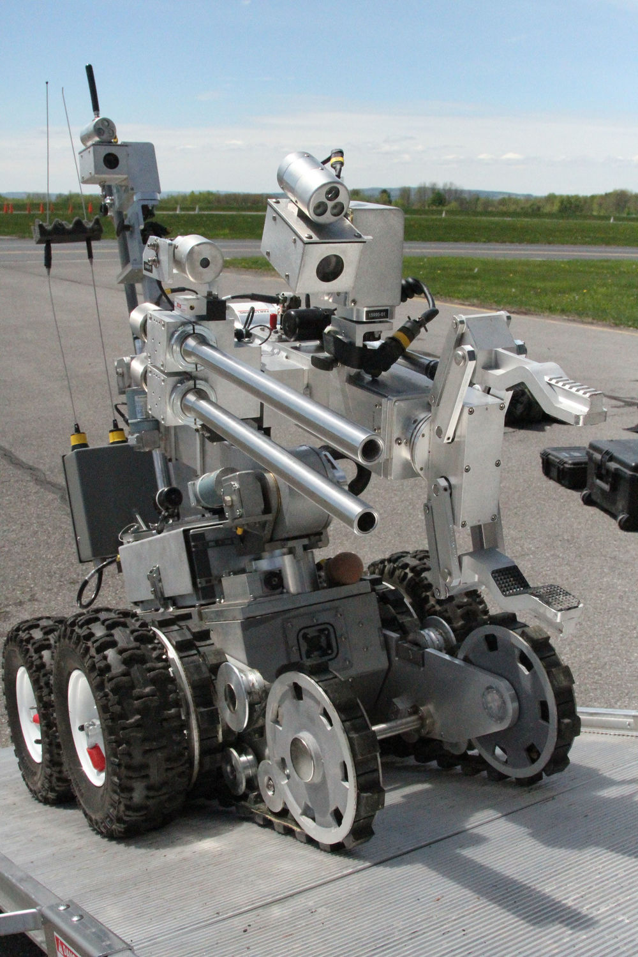
Bomb-Squad Roboter
Sollen Bomben entdecken und/oder entschärfen
Läuft via Sensoren (z.B. X-Ray), Minicomputer und Kamera
Können Bomben platzieren

Slide 32
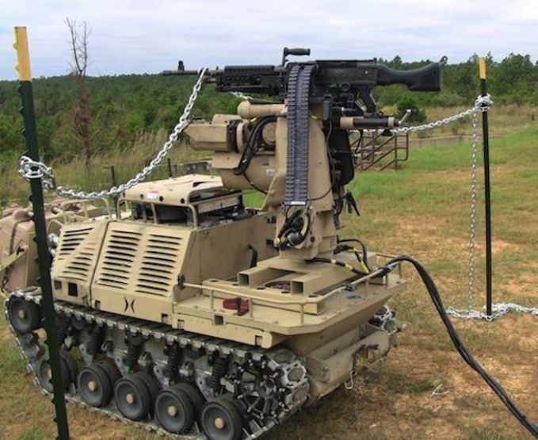
HDT's Protector
Funkgesteuert mit M240 Maschinengewehr
Kabellos mit Controller
Kann ca. 570 kg tragen

Slide 33
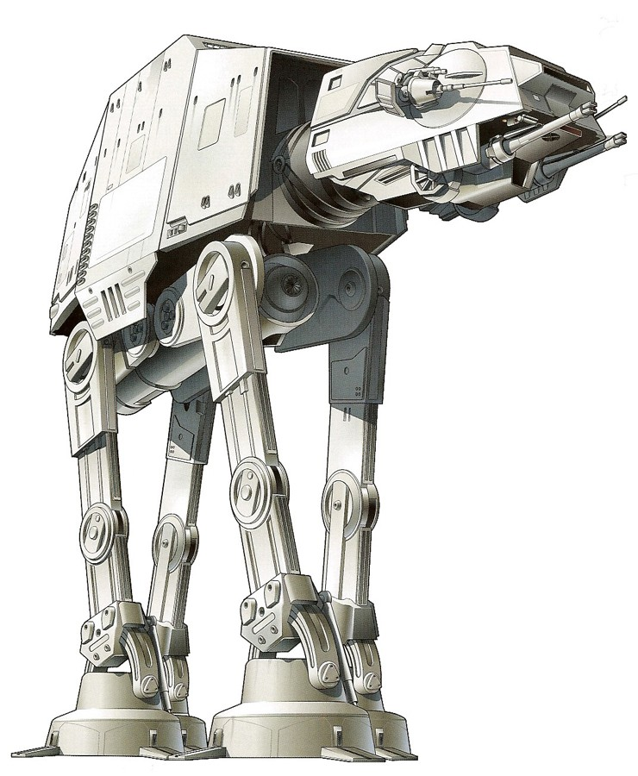
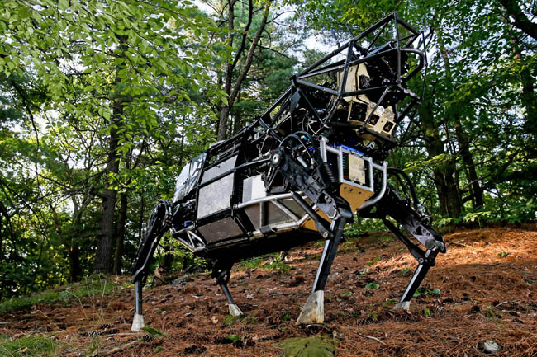
Legged Squad Support System (LS3 oder AlphaDog) – Boston Dynamics
Bewegt sich wie ein Hund auf 4 Beinen
Kann ca. 190 kg tragen
Semi-autonom
Mehrere Settings z.B. Leader-Follower Tight Mode
Trägt Verpflegung

Slide 34
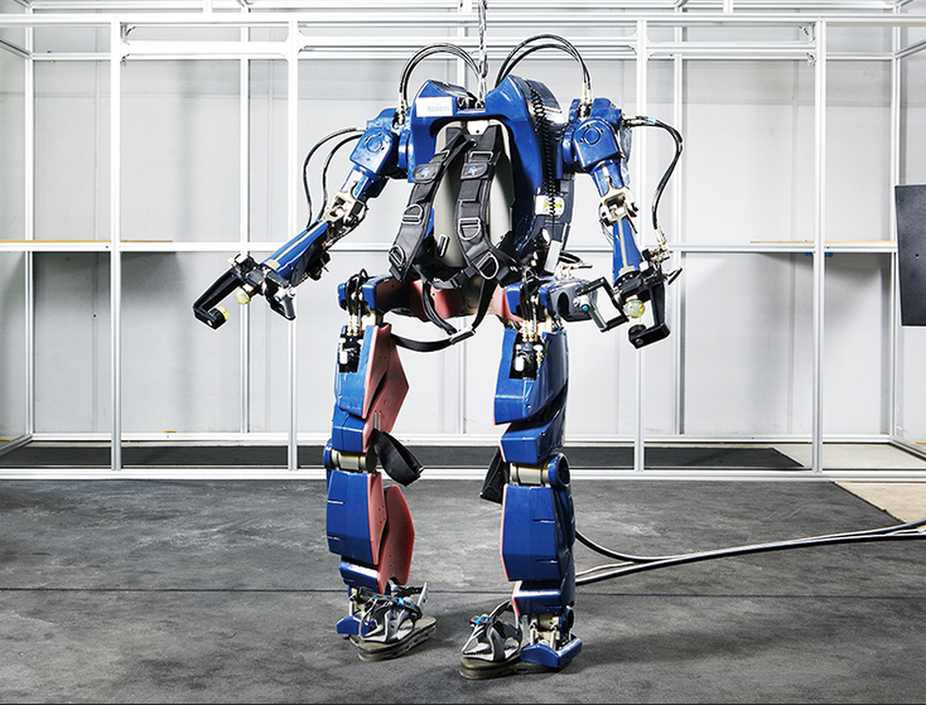
2.5 Robotic Armor / Super Soldiers
Möglichkeit weniger verwundbar zu werden?
→ Exoskelett
Erstes Marktfähige: 2016 von Hyundai

Slide 35
Exoskelette
Laufen mit Hydraulik und Motoren
Gliedmaßen sollen mit Kraft versehrt werden
Sollen Kraft des Tragenden verbessern, z.B. für längeres Marschieren
Sollen Erschütterungen von Kugeln und Explosionen absorbieren → weniger Verletzungen

Slide 36
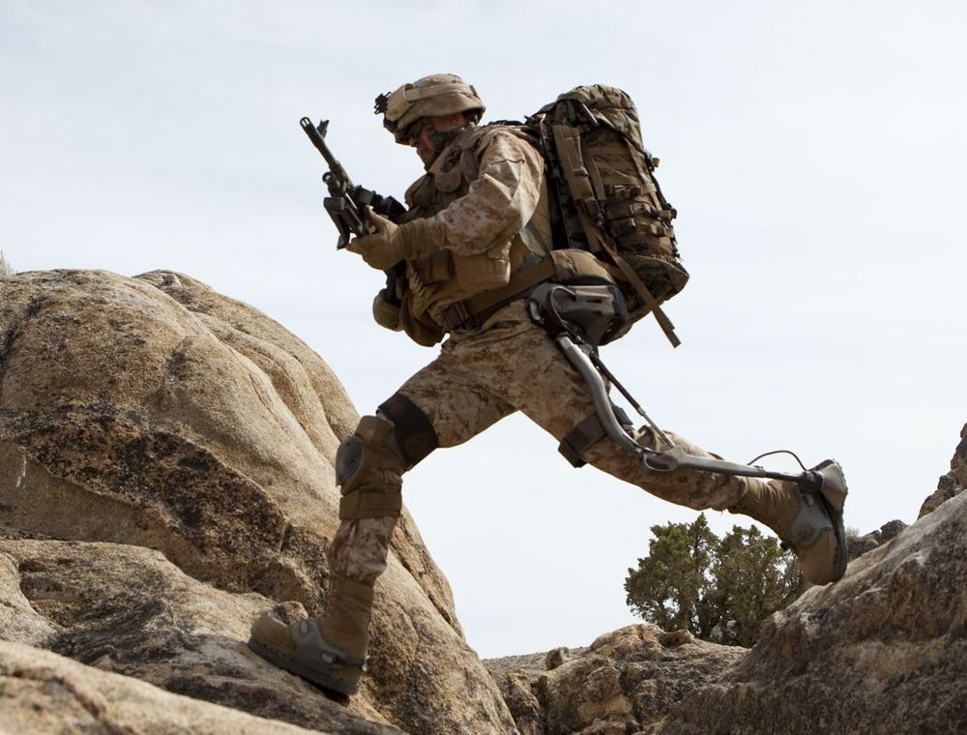
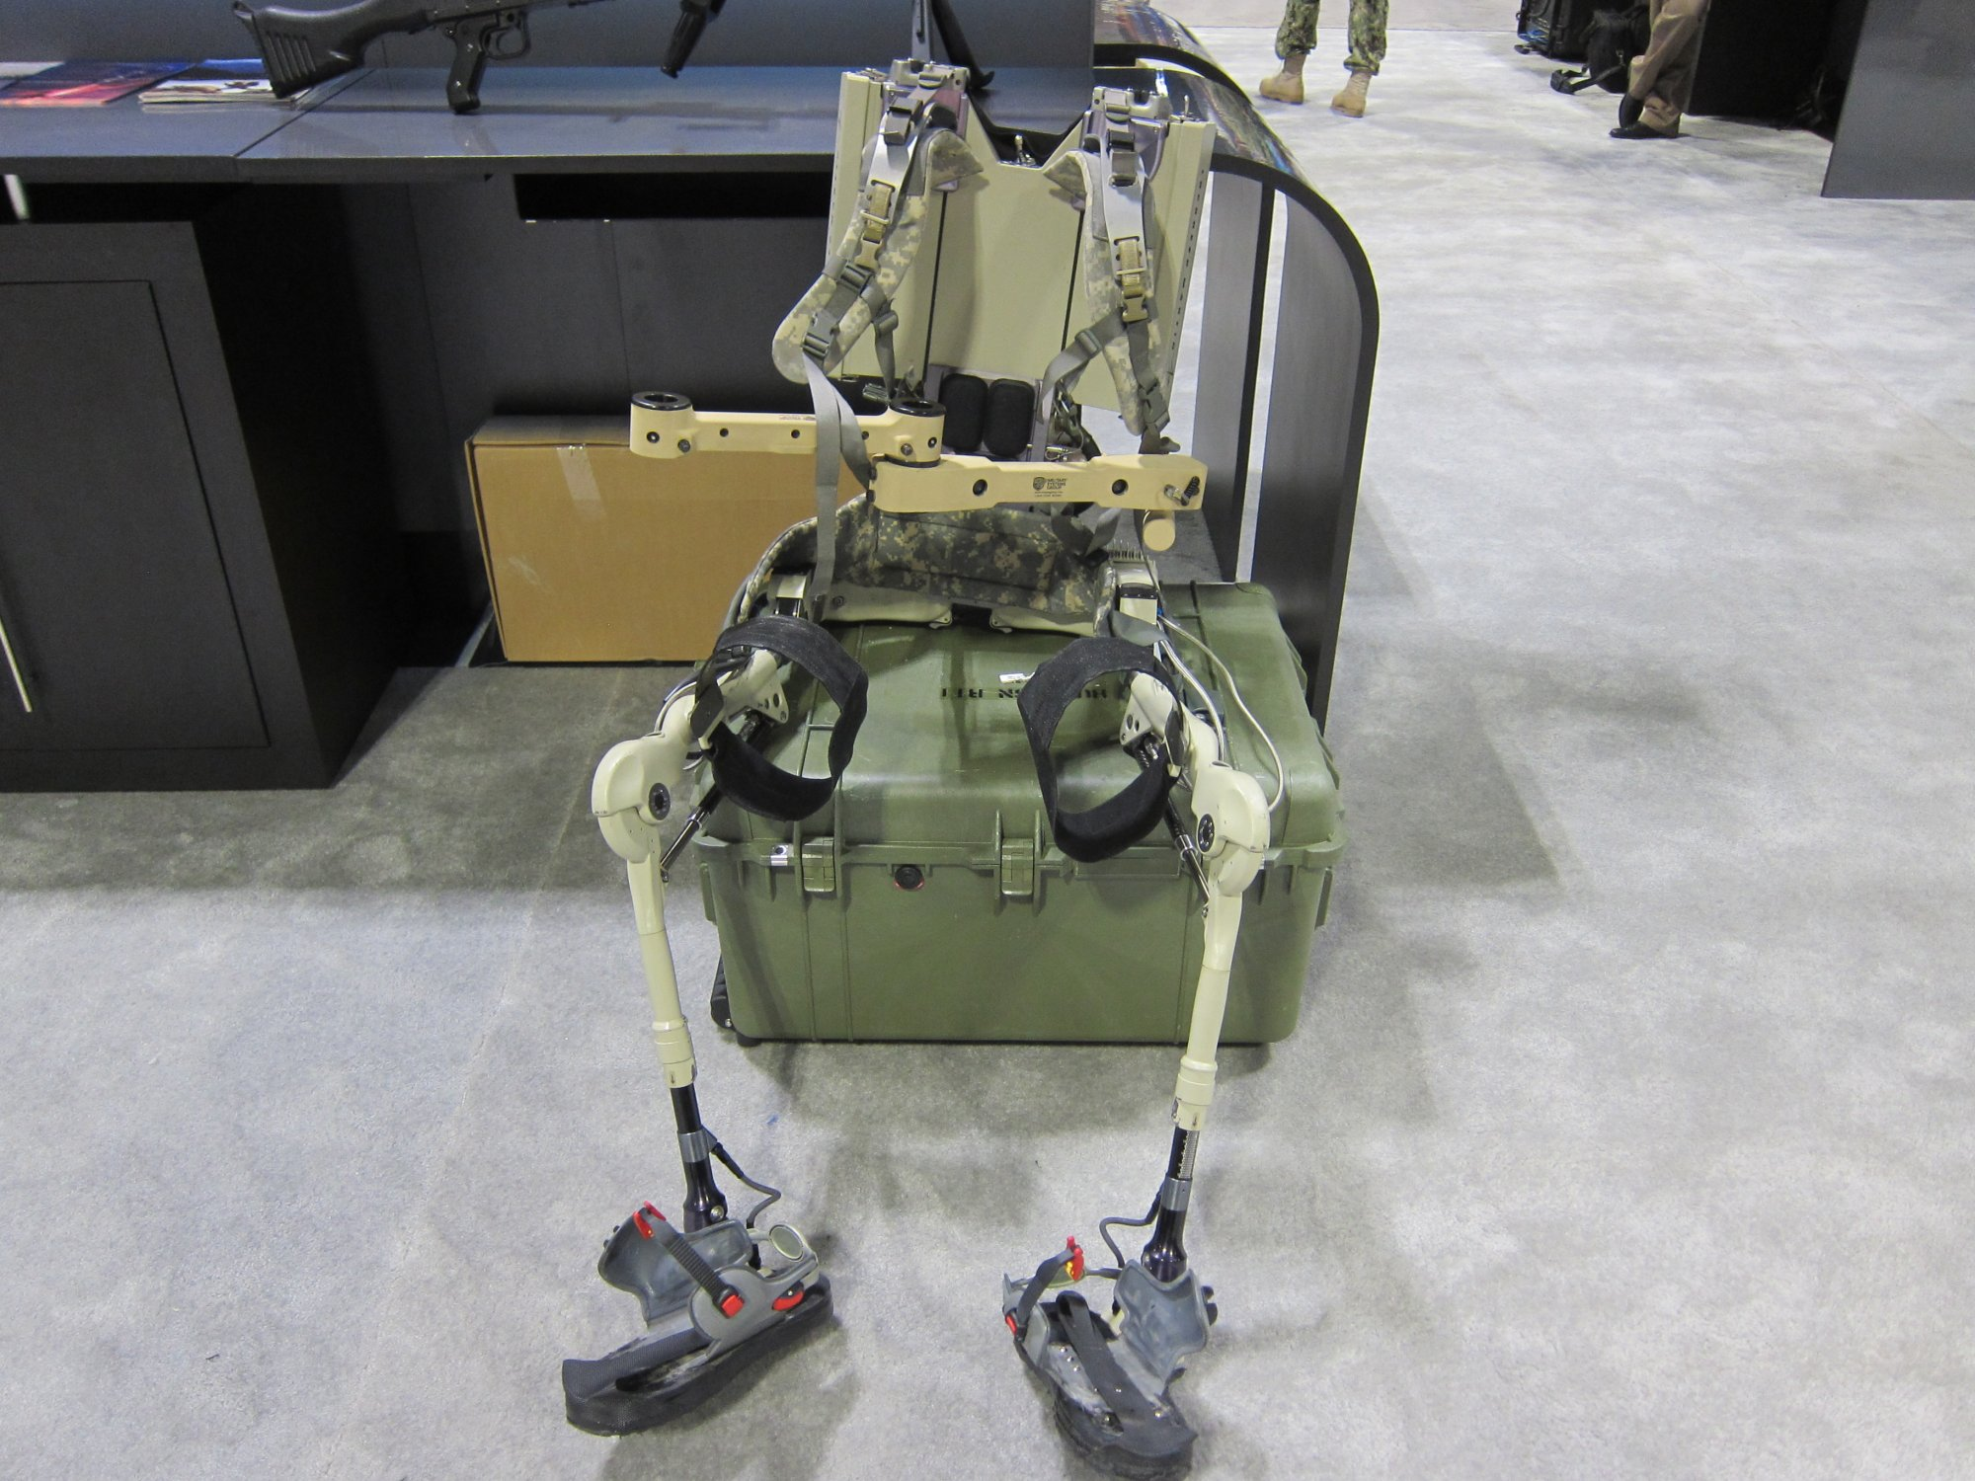
Prototypen HULC und XOS
Human Universal Load Carrier (HULC) von Lockheed Martin
XOS von Raytheon (90 kg schwer, aus Aluminium und Stahl, nutzt Controller, Sensoren und Aktoren für Aufgaben)

Slide 37
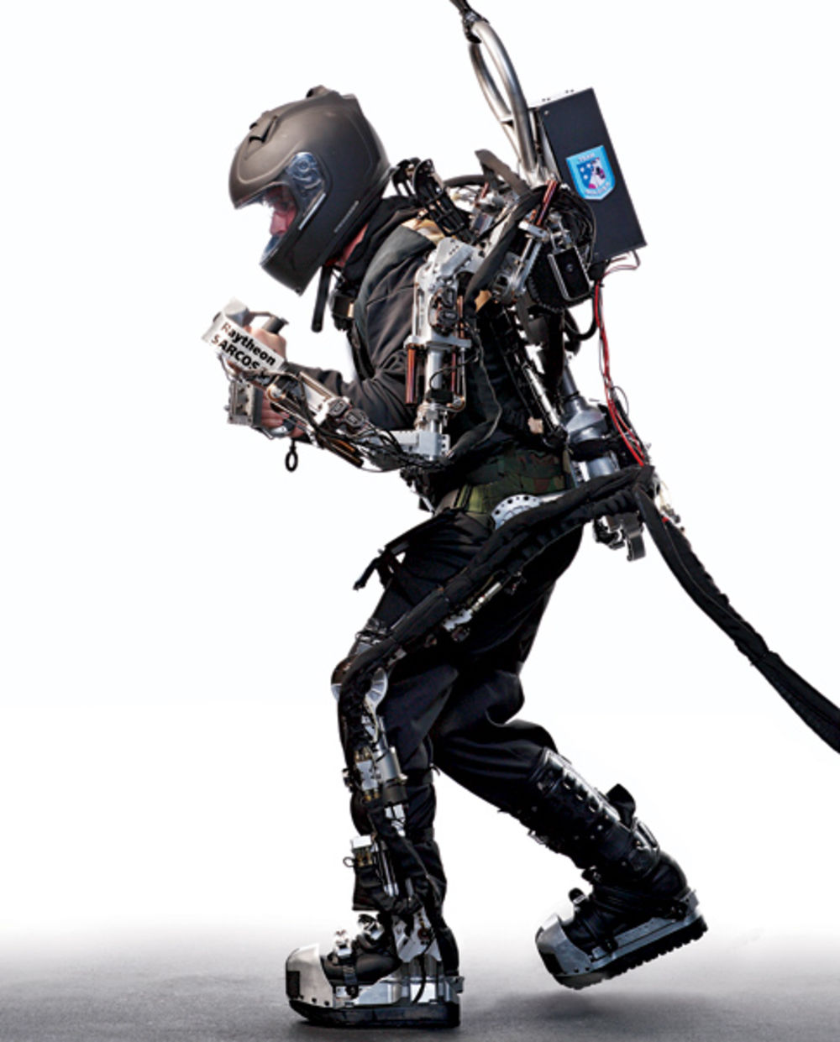

Slide 38
3. Ausblick
Maschinen sollen autonom sein
Nanosensoren in Helmen sollen Zustand des Soldaten messen und übermitteln
Nachtsicht - Implantate
Tarnanzug (Quantum Stealth) – passt Umwelt wie Chamäleon an
U.S. Militär arbeitet an Laserpistolen und Partikel-Strahl Waffen
Elektromagnetische Waffen sollen elektronische Systeme des Gegners ausschalten

Slide 39
4. Kritische Betrachtung / Ethik
Problem: unklar wann/wo/wie Mensch in Prozesse eingreifen
Nach welchen Regeln agiert Programm? → Mensch kann abwägen, Computer nicht
Wer übernimmt Verantwortung?
Hackerangriff = fatal

Slide 40
Seht ihr Smart Warfare als Bedrohung?

Slide 41
Literaturverzeichnis
Internetlinks:
http://www.airpower.at/news07/0811_kriegimaether/kiae_12.htm
http://www.bsipk.net/solution_networkcentric.html
https://de.wikipedia.org/wiki/General_Atomics_MQ-1
https://www.google.com/patents/US4408537
http://science.howstuffworks.com/smart-bomb1.htm
http://heinonline.org/HOL/LandingPage?handle=hein.journals/conlr34&div=14&id=&page
http://onlinelibrary.wiley.com/doi/10.1093/cep/20.1.38/full
http://www.forbes.com/sites/bernardmarr/2016/10/06/how-ai-drones-and-big-data-are-reshaping-the-future-of-warfare/#6ba5ce175bfe
http://www.dailymail.co.uk/sciencetech/article-3503139/Are-autonomous-robots-future-warfare-Experts-warn-dangers-using-smart-weapons-battlefield.html
Buch:
„Internet of Things- How Smart TVs, Smart Cars, Smart Homes, and Smart Cities Are Changing the World“ - Michael Miller, Apr. 2005
Papers:
http://www.sersc.org/journals/IJSIA/vol9_no7_2015/32.pdf
http://citeseerx.ist.psu.edu/viewdoc/download?doi=10.1.1.554.6429&rep=rep1&type=pdf
http://ialana.de/files/pdf/arbeitsfelder/entwicklung%20v%C3%B6lkerrecht/drohnen/drohnenstudiebundestag101.pdf
http://doc.utwente.nl/46699/1/grip-pattern-recognition-kauffman.pdf
Videos:
https://www.youtube.com/watch?v=-lE04AqEysc
https://www.youtube.com/watch?v=RvClpuFmfm0

Slide 42
Bildverzeichnis
http://www.bsipk.net/solution_networkcentric.html
https://de.wikipedia.org/wiki/General_Atomics_MQ-1
https://en.wikipedia.org/wiki/AeroVironment_RQ-11_Raven
https://theaviationist.com/tag/general-atomics-mq-9-reaper/page/4/
http://electronicsforu.com/technology-trends/precision-guided-munitions-laser-guided-munitions-part-2-4
https://de.wikipedia.org/wiki/Joint_Direct_Attack_Munition
http://www.defesanet.com.br/terror/noticia/13593/Covert-action-in-Colombia-against-FARC/
https://upload.wikimedia.org/wikipedia/commons/thumb/4/42/Boeing_GBU-39_Small_Diameter_Bomb.jpg/295px-Boeing_GBU-39_Small_Diameter_Bomb.jpg
http://www.smartlock.com/smartgun_detail.htm
http://www.armatix.com/uploads/tx_svprodgal/SMARTGUN_SET_2_6544.jpg
http://www.tracking-point.com/
http://science.howstuffworks.com/rail-gun1.htm
http://www.techeblog.com/index.php/tech-gadget/5-awesome-things-you-probably-didn-t-know-about-the-navy-s-blitzer-railgun
https://news.usni.org/2015/07/28/navy-pursuing-upgraded-railgun-higher-power-laser-gun-by-2020
http://www.popsci.com/german-researchers-want-bomb-squad-robots-to-see-inside-suitcases
http://www.popsci.com/police-used-bomb-disposal-robot-to-kill-dallas-shooting-suspect
https://ammoheads.com/auto-driving-machine-gun-armed-robot-thats-ready-for-battle/
http://www.bostondynamics.com/robot_ls3.html
http://jedipedia.wikia.com/wiki/Allterrain-Angriffstransporter
https://futurism.com/hyundai-developing-iron-man-like-robotic-exoskeleton/
http://www.popsci.com/tags/hulc
http://www.defensereview.com/lockheed-martin-hulc-human-universal-load-carrier-anthropomorphic-exoskeleton-for-future-military-special-operations-forces-sof-warfare-at-sofic-2012-video/
http://loyalkng.com/2010/09/28/raytheon-xos-2-exoskeleton-power-suit-demonstration-video/

